Slide 1
Formation et transformation
Nietzsche au contact de la pensée indienne
JULIE DUMONTEIL
MCF 12e CCLC EA4078
UNIVERSITE DE LA REUNION
Notes:
X1

Slide 2
Contexte général de l’indologie allemande :
- Philologie et linguistique comparative
-Etude comparative des religions (vergleichende Sprachwissenschaft) selon le philologue et sanskritiste Max Mülller
Notes:
X2, 4, 5

Slide 3
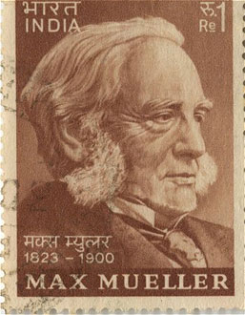
Notes:
X6

Slide 4
Influence de la formation interculturelle de Nietzsche sur la transformation de sa conception du christianisme ?
Notes:
X7

Slide 5
Formation interculturelle : Nietzsche et l’Inde
- Transmission de connaissances sur l’Inde et sur sa spiritualité
Notes:
X8

Slide 6
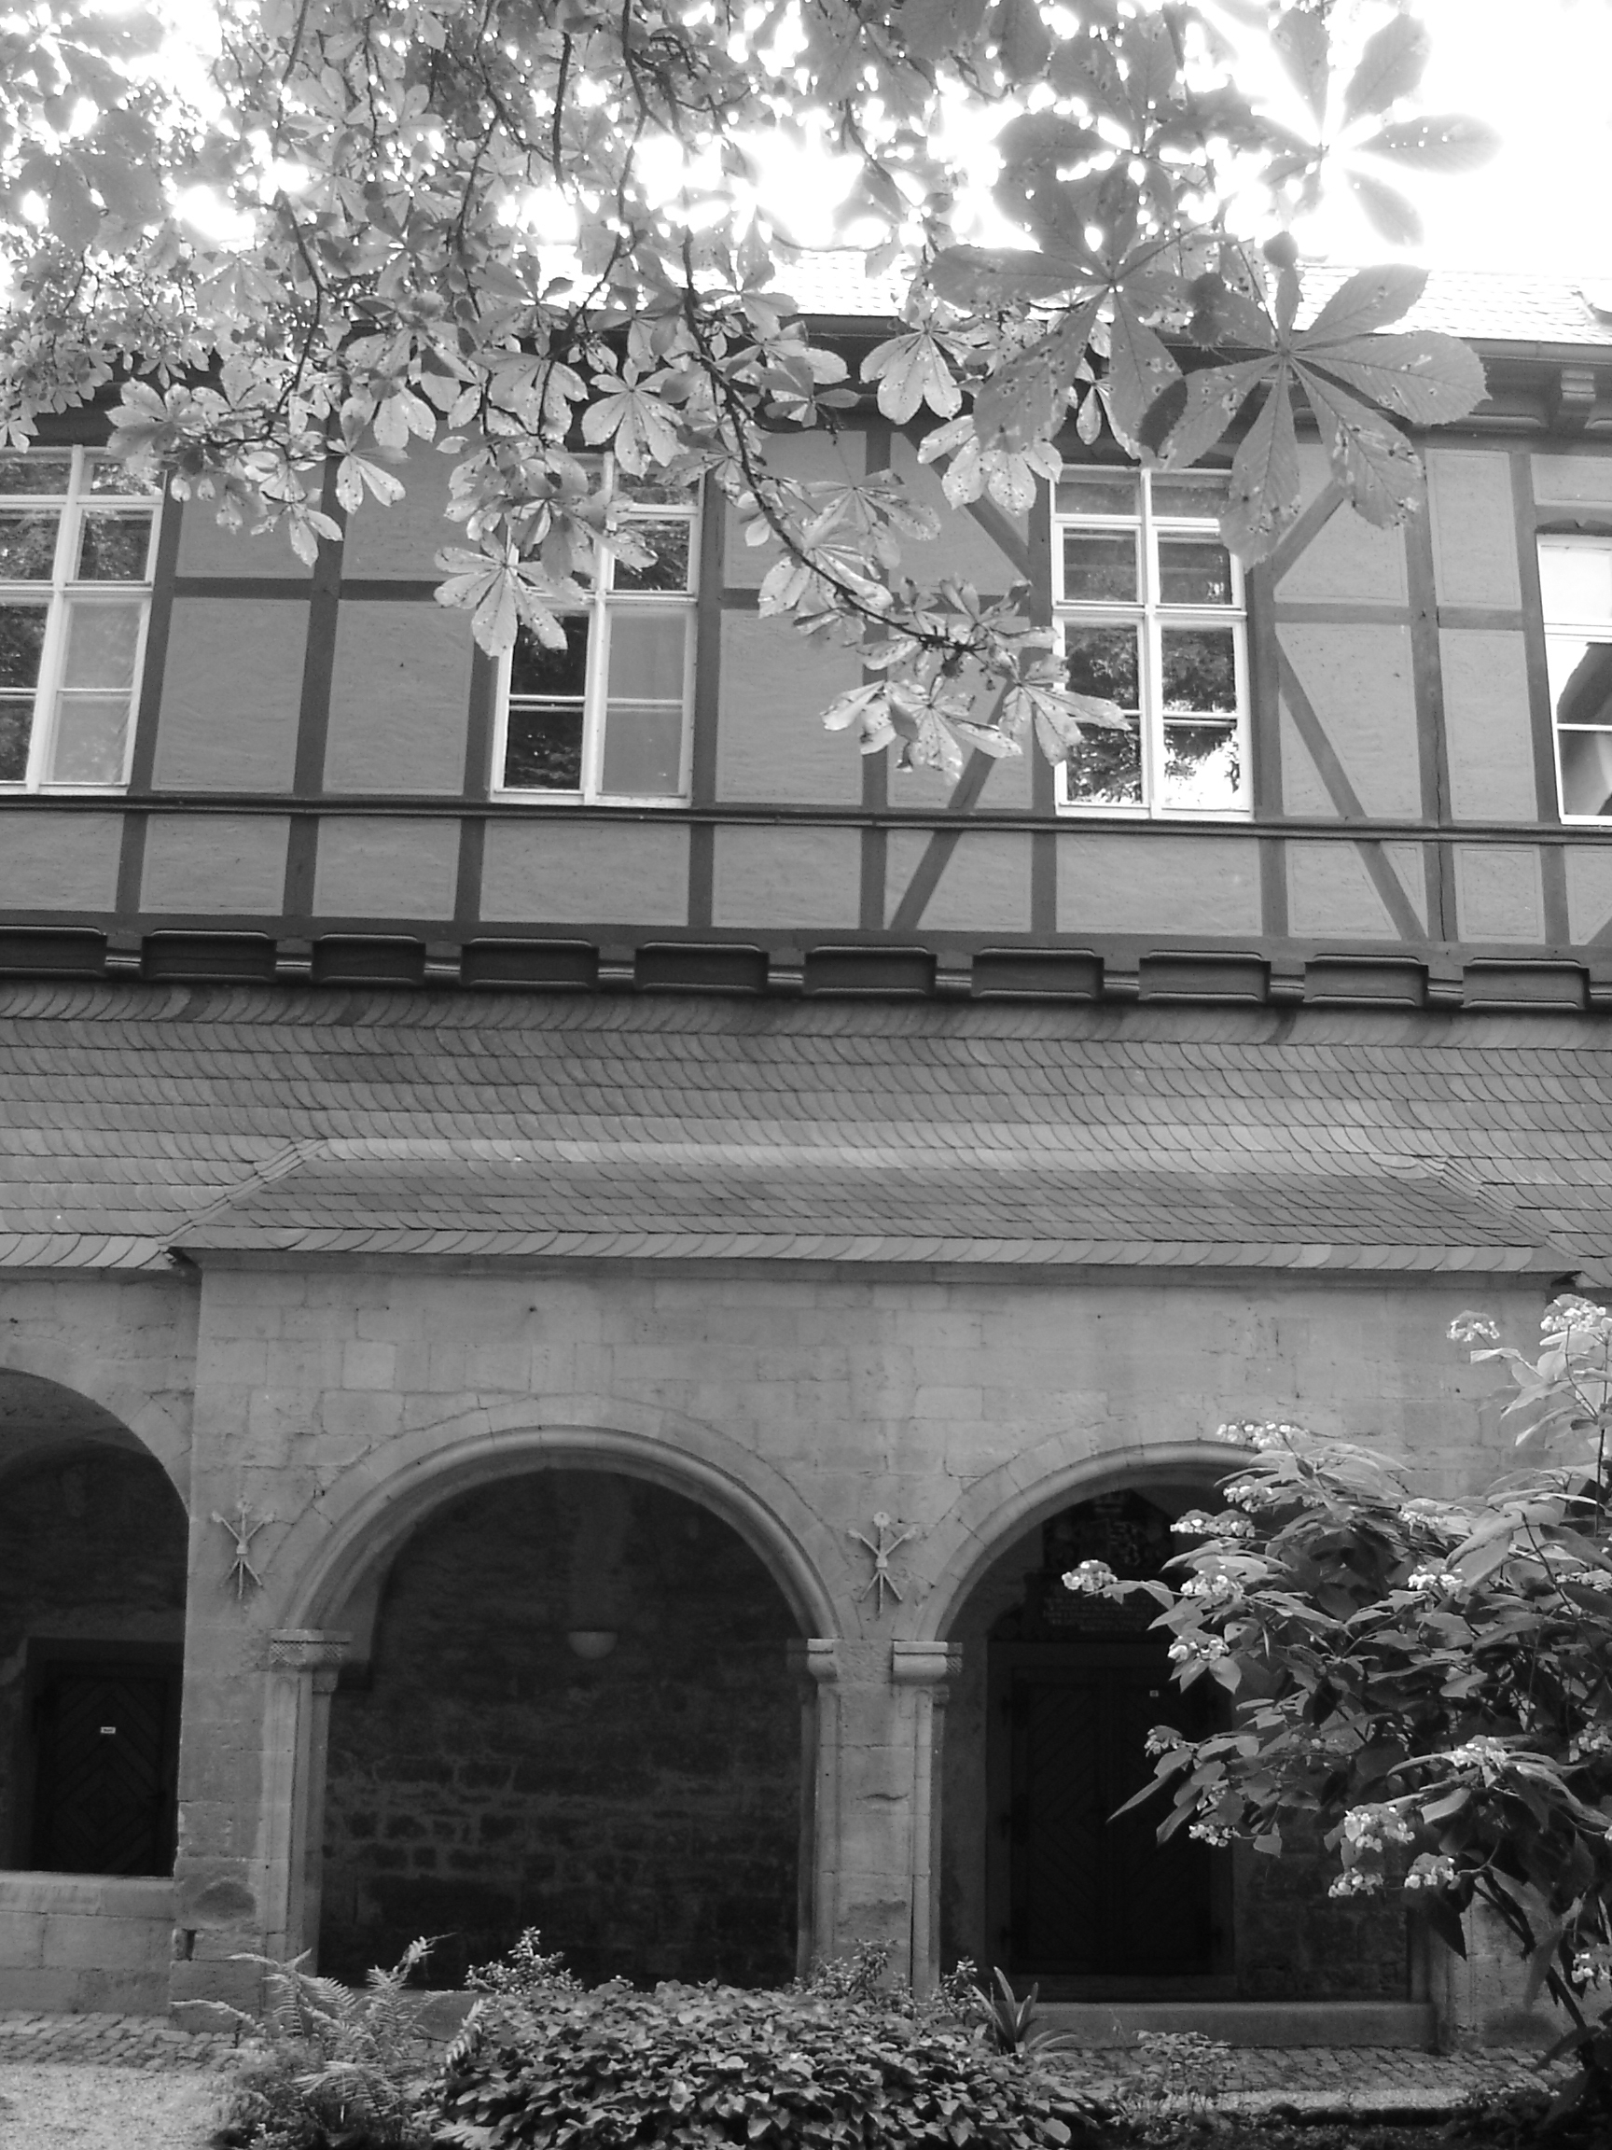
Les chambres de l´internat de Schulpforta, au-dessus du cloître
Notes:
X9

Slide 7
Formation interculturelle : Nietzsche et l’Inde
- Transmission de connaissances sur l’Inde et sur sa spiritualité
Karl August Koberstein
Wilhelm Paul Corssen
Notes:
BIS X10 X11

Slide 8
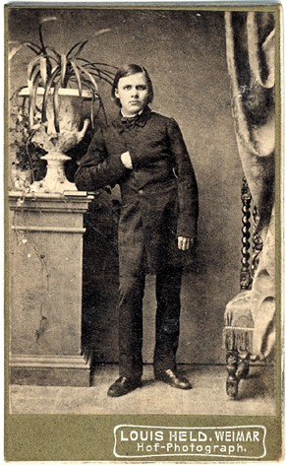
Nietzsche lycéen
Notes:
X12

Slide 9
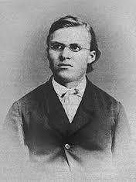
Nietzsche étudiant
Notes:
X13

Slide 10
Formation interculturelle : Nietzsche et l’Inde
- Transmission de connaissances sur l’Inde et sur sa spiritualité
- Approche comparative des systèmes de pensée religieuse
Carl Schaarschmidt
Notes:
BIS X14

Slide 11
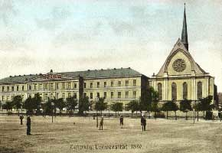
Université de Leipzig
Notes:
X15

Slide 12
Formation interculturelle : Nietzsche et l’Inde
- Transmission de connaissances sur l’Inde et sur sa spiritualité
- Approche comparative des systèmes de pensée religieuse
Carl Schaarschmidt
Hermann Brockhaus
Georg Curtius
Notes:
BIS X16 X17

Slide 13
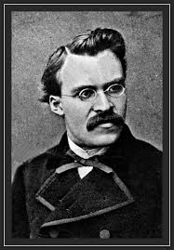
Nietzsche professeur
Notes:
X 18

Slide 14
Education : libération
- Max Müller éducateur
- Formation : transformation
Notes:
X 19 X 20 X21

Slide 15
« Tes éducateurs ne peuvent être autre chose que tes libérateurs. »
Friedrich Nietzsche, Considérations inactuelles III, Schopenhauer éducateur (1874)

